Slide 1
106-2 類神經網路 期末報告
第10組 Do U Know Da Wae
M10612012 郭穠禕
M10612023 邱太鈞

Slide 2
問題分析
本次比賽目標為預測未來48小時，北京、倫敦共48個空氣品質預測站點的空氣品質數據，其中北京需要預測PM2.5、PM10、O3等3種粒子的濃度，倫敦需要預測PM2.5、PM10等2種粒子的濃度。
本組期中之問題為使用過去資料訓練、預測，從而產生的使用相同資料訓練&預測的問題。
2

Slide 3






平台
我們使用Anaconda軟件包中的Jupyter notebook來撰寫系統的Python Code。
3

Slide 4
使用的features
使用官方提供的48小時預測天氣資料6項中的5項：氣溫、氣壓、濕度、風向、風速，不使用其中的天氣形態的原因為，官方提供的2017年網格天氣資料中缺乏這一項資料。
由於官方只提供網格的天氣資料，而沒有預測站點的天氣資料，故經由地圖位置比對，將每一個需要預測的站點對應至最接近的網格。
4

Slide 5
前處理：訓練資料整理
訓練features：官方提供數據集中之2017年4、5、6月之網格天氣資料，及2018年4月、5月1日～15日之網格天氣資料。
訓練labels：相對應時間其預測站點的粒子濃度。
預測features：使用requests插件自動從官網抓取當天及隔天共48小時的網格天氣資料中的5項作為預測系統輸入。
5

Slide 6
前處理
訓練、驗證、預測資料缺漏數據：使用該天氣、粒子濃度該天24小時之平均值填補。
風向修正：從官方網站說明得知，當風速很小時(低於 0.5m/s)，風向值會爆掉變成999017多，因此設定當風向值超過360時，強制設為0。
正規化：將5種天氣資料全部正規化成0~1間的值。
6

Slide 7

方法
採用3隱藏層的多層感知機 (MLP)，每個隱藏層有1000個節點。
北京系統：$5×1000×1000×1000×3$
倫敦系統：$5×1000×1000×1000×2$
7

Slide 8
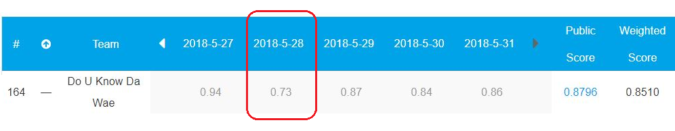
成績
最終成績
最好成績
8

Slide 9
成績
最後10天競賽
第2天預測
9

Slide 10
成果分析
問題一：預測輸入的天氣資料本身也是預測值，必然導致預測結果的不準確。
問題二：預測輸入日期和欲預測日期不一致，必然導致預測結果的不準確。而後24小時預測排名優於總排名的原因應亦是出自於此。
問題三：我們的資料分析發現一天中的時間亦會影響粒子的濃度值，應該要將時間因素加入訓練。
10

Slide 11
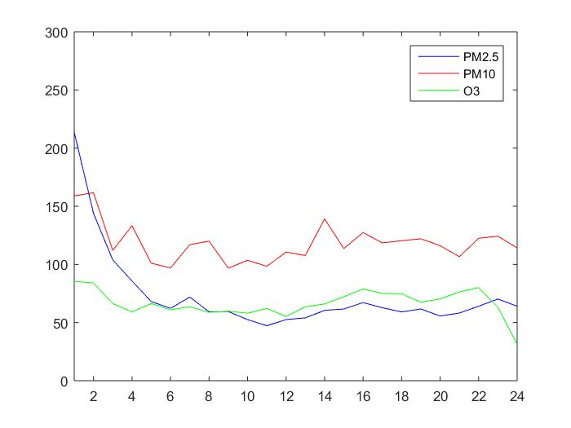
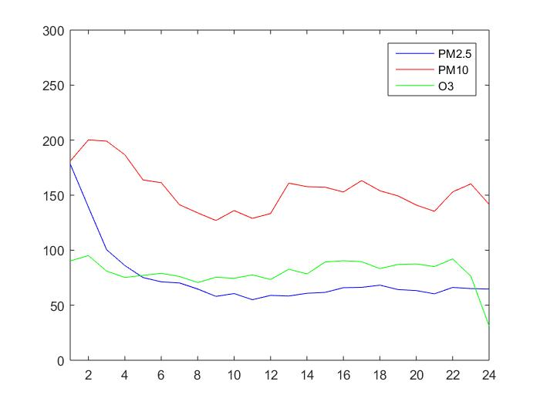
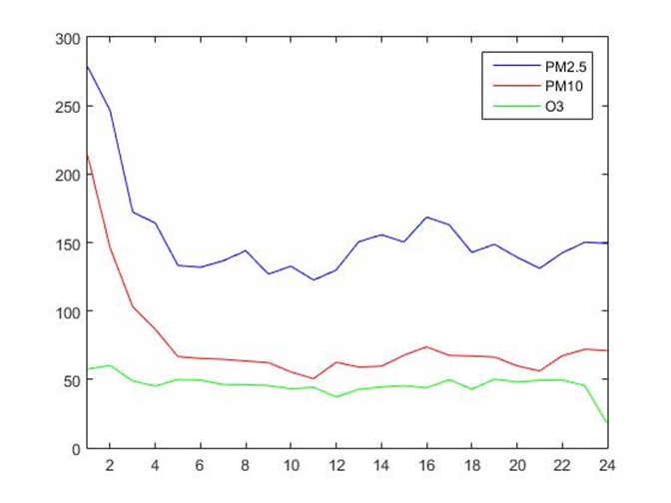
成果分析
11

Slide 12
未來可做的改良
尋找更好的預測數據來源，並且為正確的對應時間。
為了將時間因素也加入訓練中，可以考慮將過去粒子濃度加入神經網路輸入中，即是輸入8個（5個天氣+3個粒子濃度，倫敦則是5+2）。
窒礙：預測輸入須和訓練輸入數值個數相同，無法取得預測的粒子濃度。
12

Slide 13
分工
 | 問題分析＆ 做法研究 | 資料收集＆ 預處理 | 系統程式撰寫 | 執行預測 | 投影片製作
邱太鈞 | ● | ● | ● | ● | ●
郭穠禕 |  |  |  | ●
13

Slide 14


